Slide 1
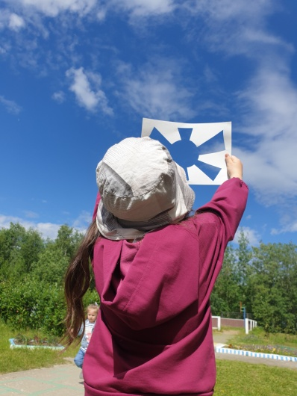
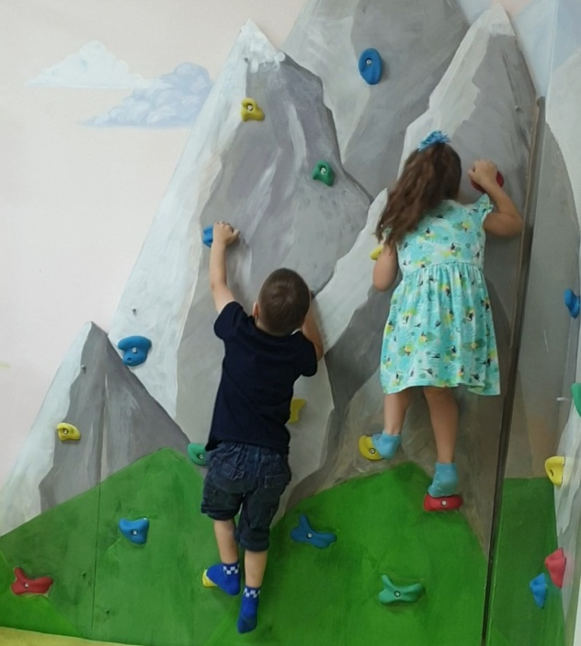
Быть здоровым – это модно!
(обобщение педагогического опыта)
Составила:
Мийна Светлана Разаликфовна
воспитатель МАДОУ «Детский сад №12»
Г. Усинск

Slide 2
В наше время сохранение и укрепление здоровья детей - это одна из главных задач развития страны. Искусство долго жить состоит, прежде всего, в том, чтобы научиться с детства следить за своим здоровьем. То, что упущено в детстве, трудно наверстать. Поэтому приоритетным направлением в дошкольном воспитании, сегодня является повышение уровня здоровья детей, формирование у них навыков здорового образа жизни, потребности в регулярных занятиях физическими упражнениями. Поэтому главными задачами по укреплению здоровья детей в детском саду являются формирование у них представлений о здоровье как одной из главных ценностей жизни, формирование здорового образа жизни. Для этого мы проводим различные мероприятия по оздоровлению детей.

Slide 3
Мероприятия по оздоровлению детей в группе «Светлячки»
Утренняя гимнастика.
2. Подвижные игры в группе и на прогулке.
3. Прогулки на свежем воздухе.
4. Проветривание и увлажнение воздуха в помещениях группы.
5. Сон без маечек.
6. Пальчиковые игры.
7. Гимнастика после дневного сна.
8. Спортивные игры в группе и в игровой комнате на занятих.
9. Массаж (ложками, мячиками, палочками, точечный, варежками)
10. Дыхательные гимнастики и игры на развитие дыхания.
11. Игры с песком, водой, морской солью.
12. Употребление в пищу за обедом лука и чеснока.
13. Ходьба по дорожкам здоровья.
14. Игры, направленные на профилактику плоскостопия (с мячиками, палочками, кубиками).
14. Полоскание полости рта после еды.
15. Травяные чаи.
16.Аромотерапия
17. Уголки уединения.

Slide 4
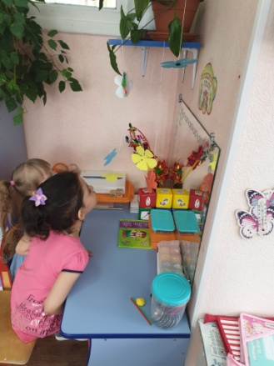
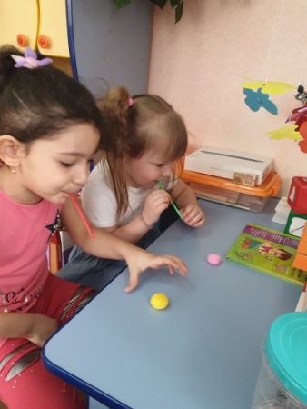
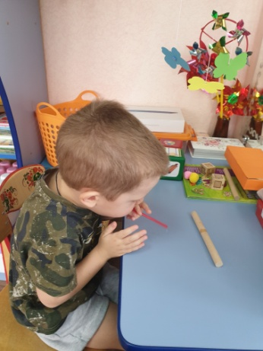
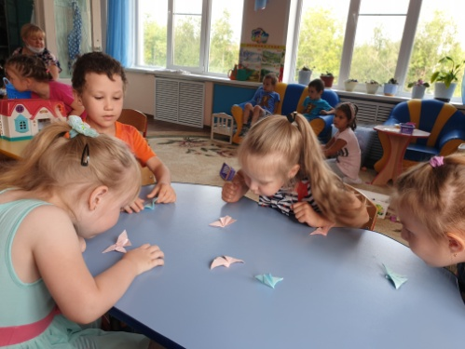
Дыхательная гимнастика:
• повышает общий жизненный тонус ребёнка, сопротивляемость, закаленность и устойчивость организма к заболеваниям дыхательной системы
• предупреждает застойные явления в лёгких и способствует нормализации физиологического дыхания через нос:
• укрепляет дыхательную мускулатуру, увеличивает подвижность грудной клетки и диафрагмы;
• стимулирует обмен веществ, благотворно воздействует на эндокринную и сердечно - сосудистую системы, кровообращение;
• насыщает организм оптимальным количеством кислорода;
• способствует уравновешиванию нервных процессов.
Дети нашей группы придумывают и изготавливают атрибуты для игр на развитие дыхания: бабочек, кораблики, вертушки, используют ватку. шарики, помпоны, пробки, пуговицы, орешки , палочки, трубочки и т.д.

Slide 5
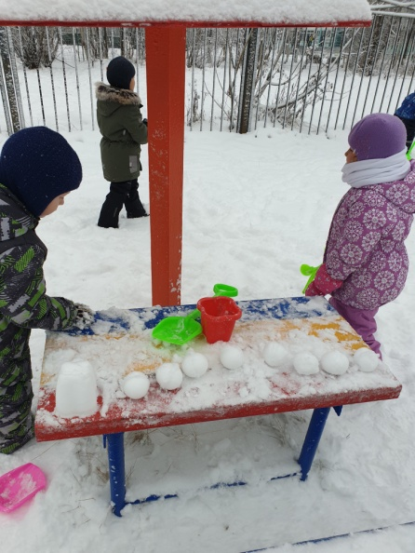
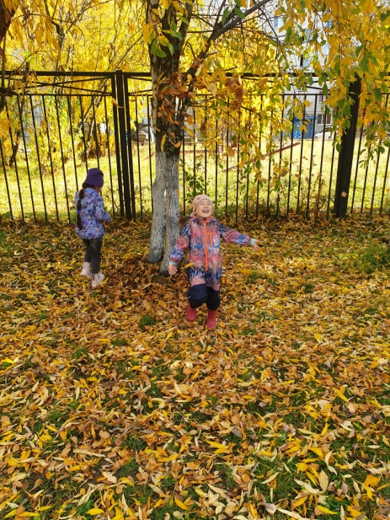
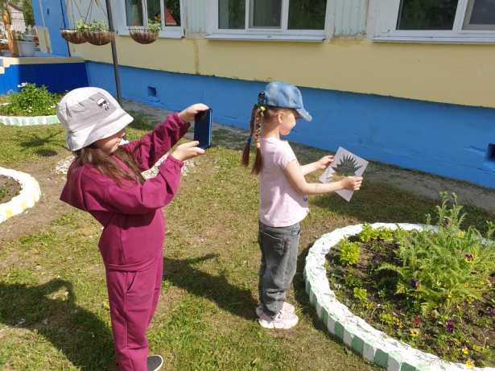
Пребывание детей на свежем воздухе имеет большое значение для физического развития дошкольника. Прогулка является первым и наиболее доступным средством закаливания детского организма. Она способствует повышению его выносливости и устойчивости к неблагоприятным воздействиям внешней среды, особенно к простудным заболеваниям.
На прогулке наши дети играют, много двигаются. Движения усиливают обмен веществ, кровообращение, газообмен, улучшают аппетит. Дети учатся преодолевать различные препятствия, становятся более подвижными, ловкими, смелыми, выносливыми. У них вырабатываются двигательные умения и навыки, укрепляется мышечная система, повышается жизненный тонус.

Slide 6
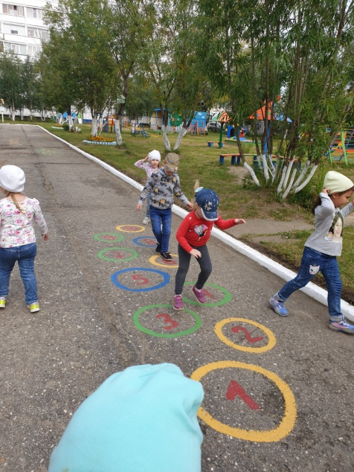
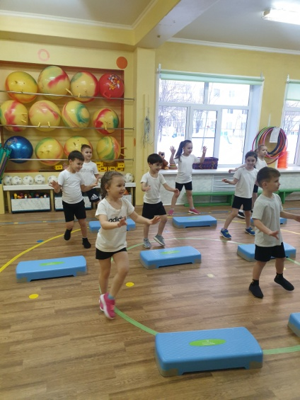
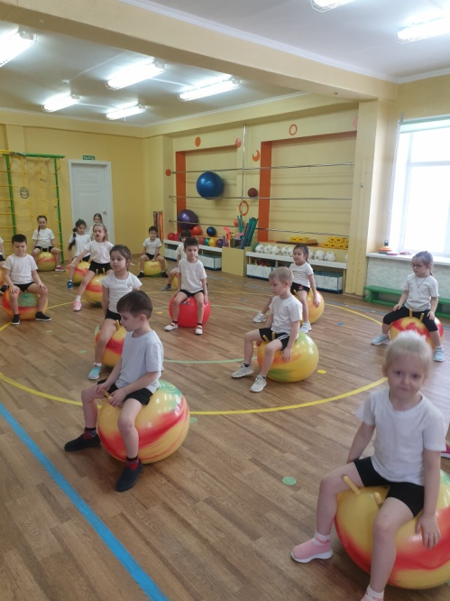
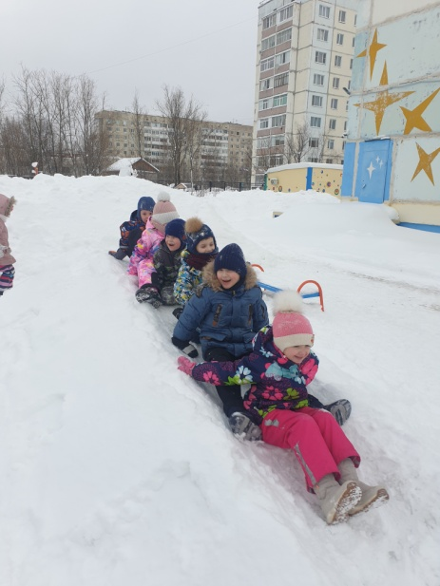
В формировании разносторонне развитой личности ребенка подвижным играм отводится важнейшее место. Подвижная игра оказывает оздоровительное воздействие на организм ребенка. Игра является незаменимым средством совершенствования движений; развивая их, способствует формированию быстроты, выносливости, координации движений. Большое количество движений активизирует дыхание, кровообращение и обменные процессы. Это в свою очередь оказывает благотворное влияние на психическую деятельность.
Дети играют в подвижные игры весь день и на улице и в помещении.

Slide 7
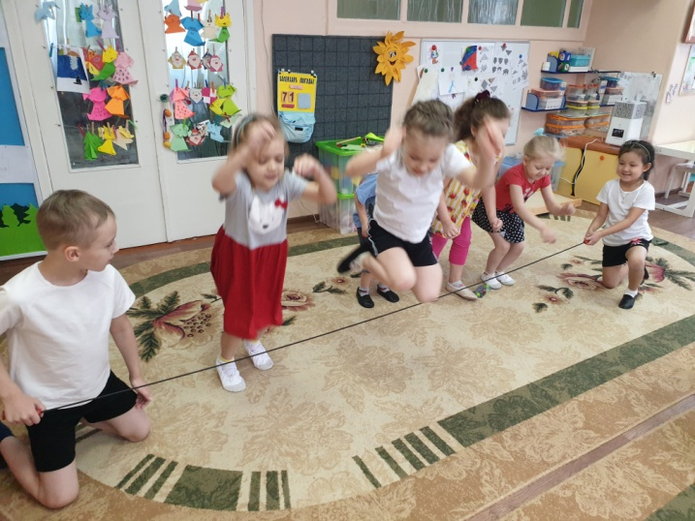
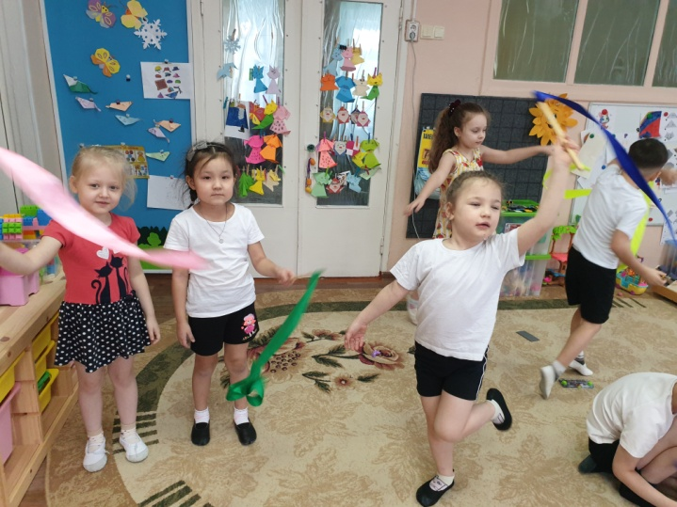
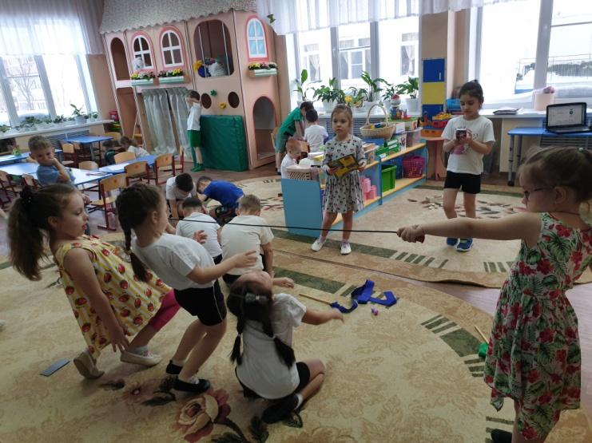

Slide 8
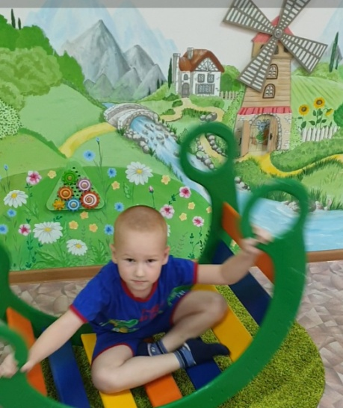
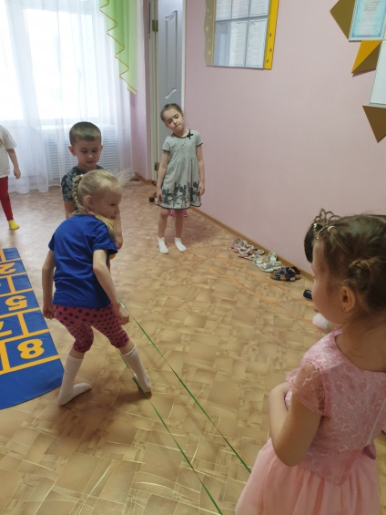
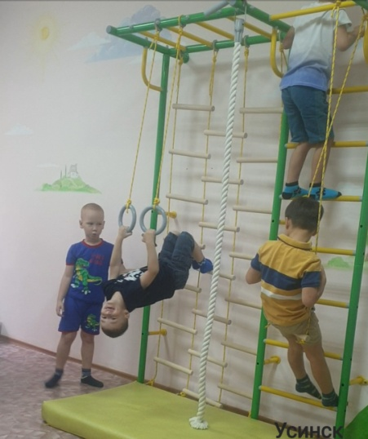
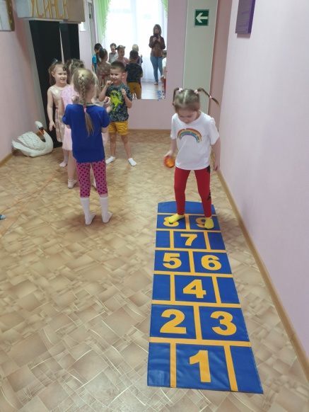
Очень нравятся детям старые забытые игры: «Классики», «Резиночки», «Городки», игры с лентами, мячиками, обручами - это игры на развитие движений, ловкости, выносливости, развивают внимание. А ещё это игры, где играет не один ребёнок. А подгруппа детей, они учатся договариваться, следовать правилам игры, общаются. И самое главное эти игры вызывают у детей интерес и море положительных эмоций.

Slide 9
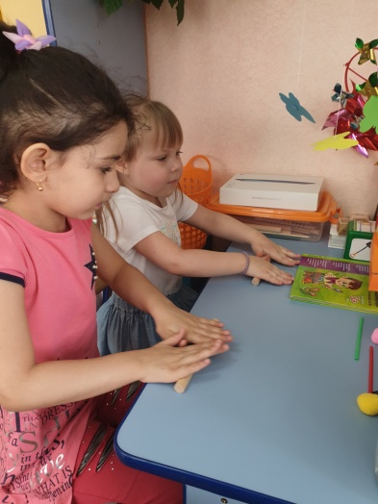
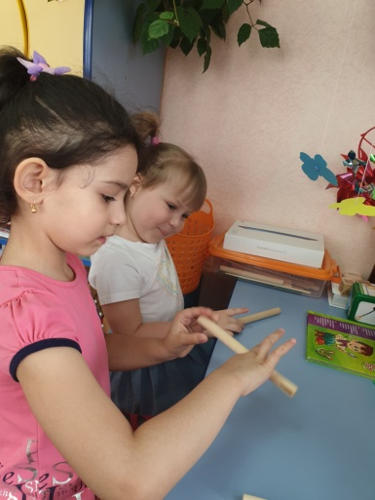
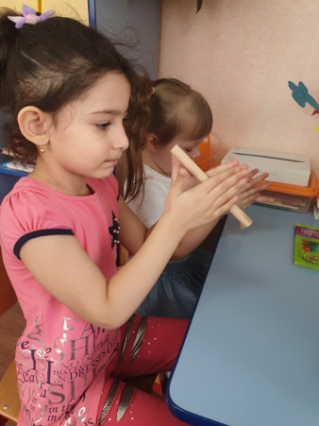
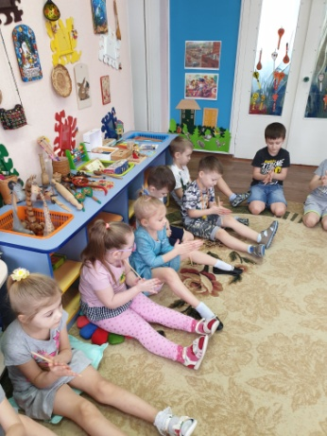
Немаловажную роль в успешности интеллектуального и психофизического развития ребенка играет сформированная мелкая моторика. Занятия пальчиковой гимнастикой помогут ребенку научиться быть настоящим хозяином своих пальчиков, совершать сложные манипуляции с предметами, а значит, подняться еще на одну ступеньку крутой лестницы, ведущей к вершинам знаний и умений.
Дети используют в своих играх различные предметы: палочки, камушки, орешки, пробки, маленькие мячики, бусины, пуговицы, катают их, перекладывают, поднимают и удерживают одним пальчиком. Нравятся детям пальчиковый кукольный театр. Для своих игр ребята используют природный материал: крупы, горох, фасоль, макароны, выкладывают из них различные картины, фигуры, нанизывают их, рисуют на манке, муке.

Slide 10
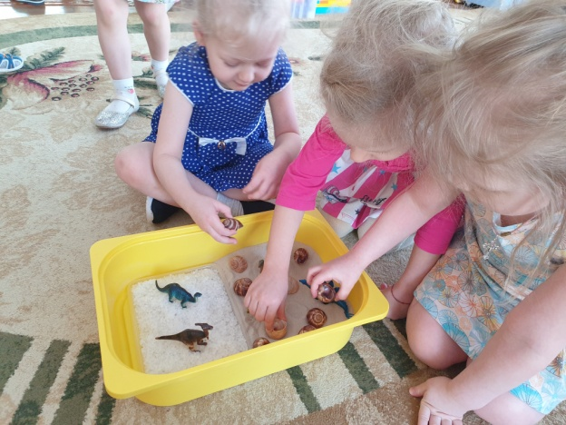
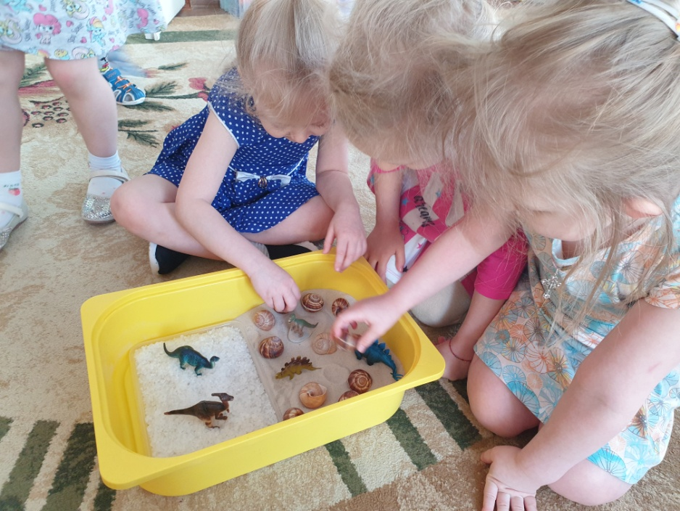
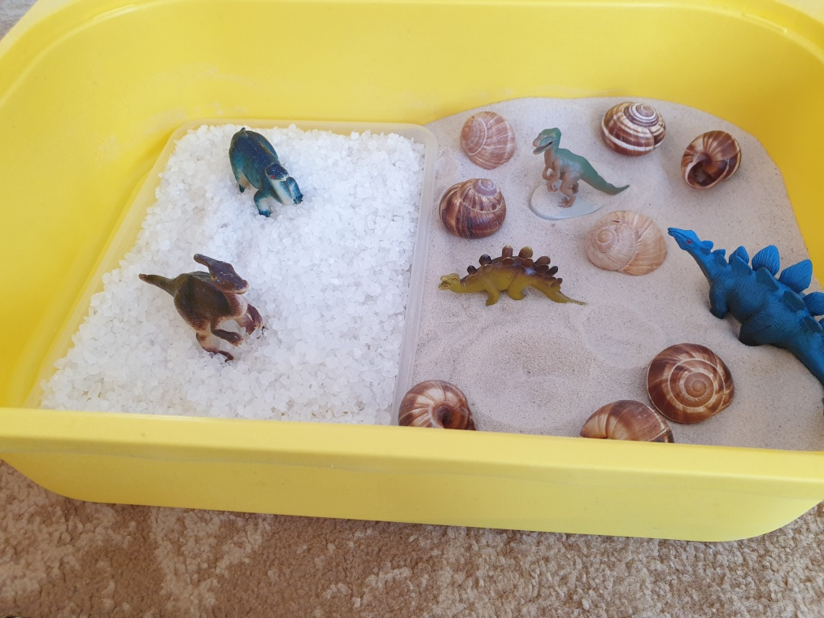
Многие специалисты справедливо полагают, что ни один дидактический материал не сравнится с природой по разнообразию и силе развивающего воздействия на ребенка. Моих детей захватывают игры с песком и морской солью. Дети сами конструируют сенсорные коробочки с песком и солью и играют в них мелкими игрушками, шишками, камушками, ракушками.
Игры с природными материалами с песком, солью имеют широчайший диапазон влияния на психическое и личностное развитие ребенка. Они обеспечивают чувственный опыт ребенка, развивают анализаторы, сенсорную сферу, познавательную активность, высшие психические функции и творческие способности.

Slide 11
О пользе соли знают все. Она содержит в себе более 100 минералов, это почти вся таблица Менделеева (калий, бром, йод, железо, селен и т.д.). ​Научно доказано что кристаллы соли своим воздействием способны ликвидировать болезнетворные микробы. ​Соответственно нахождения сухой кристаллизованной соли в помещении обогащает воздух полезными испарениями. Пары соли помогают устранить проблемы со стороны органов дыхания, успокаивают нервную систему. Воздух приобретает антисептические свойства, что особенно полезно в период вирусных заболеваний. Контактируя с кожей рук ребёнка, кристаллы соли массируют её, раздражая нервные окончания, развивают мелкую моторику рук.
В детском саду в игровой комнате оборудована большая песочница с солью, где дети могут играть. А ещё в этой комнате повесили лампы, которые имитируют солнечный свет, Такие светильники полностью имитируют естественное освещение, поэтому стимулируют выработку витамина Д со всеми вытекающими последствиями:
улучшение настроения;
укрепление волос, ногтей, костей;
снижение нервозности и утомляемости.

Slide 12
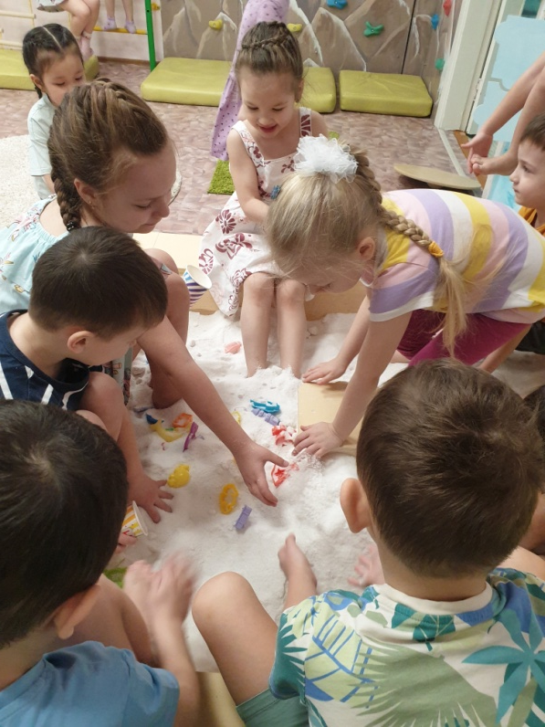

Slide 13
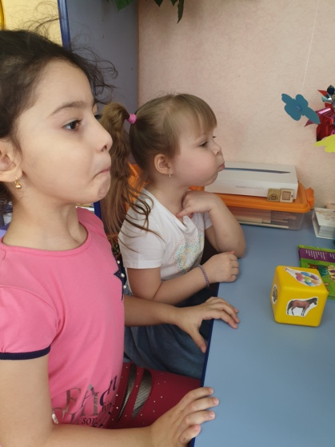
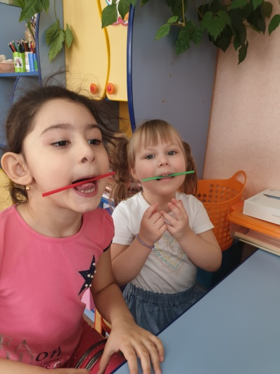
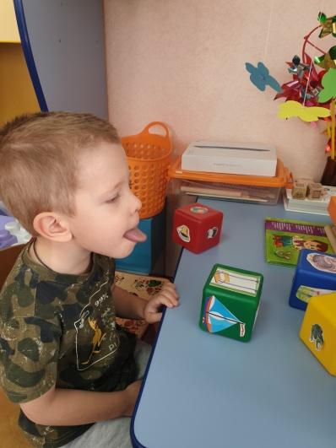
Произношение звуков речи – это сложный двигательный навык. Для четкой артикуляции нужны сильные, упругие, подвижные органы речи – язык, губы, мягкое небо.
В нашей группе есть речевой уголок, где дети самостоятельно играют в речевые игры, делают артикуляционные упражнения.

Slide 14
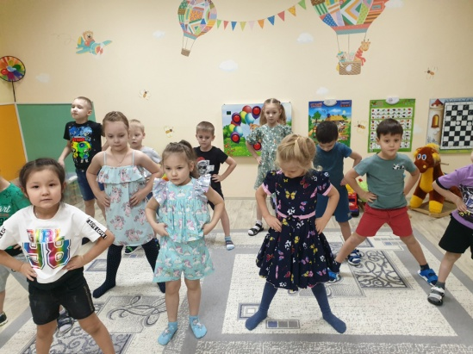
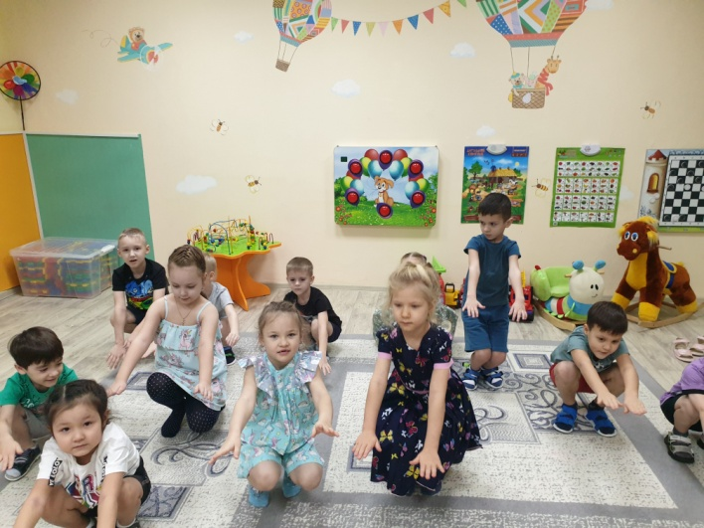
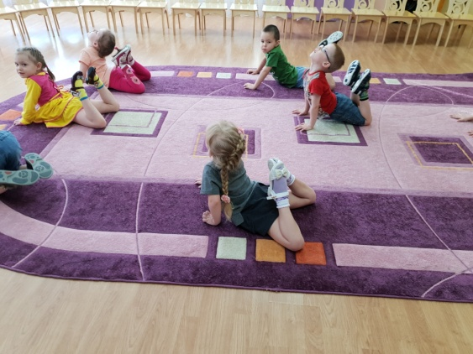
Утренняя гимнастика является ценным средством оздоровления и воспитания детей. Её цель – сохранение и укрепление физического и психического здоровья дошкольников, создание положительного эмоционального тонуса.
Ребята любят делать утреннюю гимнастику под музыку в музыкальном зале или в игровой комнате, результат – приподнятое настроение на весь день!

Slide 15
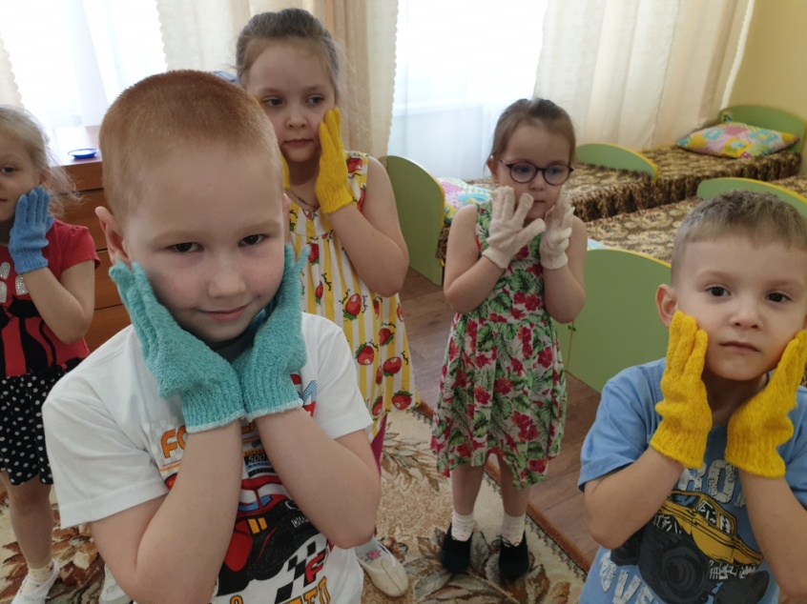
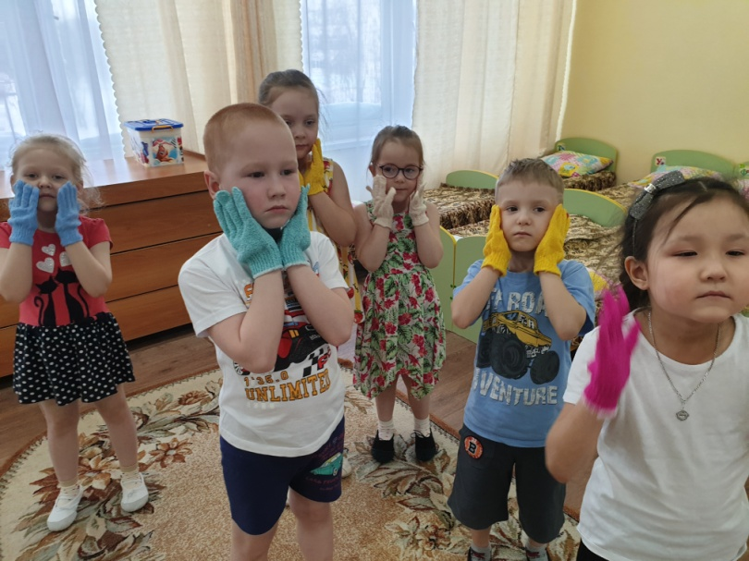
Массажные варежки оказывают позитивное влияние на рост и развитие детского организма, снимают усталость, улучшают циркуляцию крови, успокаивают нервную систему дошкольников. Массаж проводиться для повышения общего тонуса организма, для укрепления иммунитета и улучшения эмоционального состояния ребёнка. А у нас массажные перчатки. Здорово после сна сделать массаж на щёчки, спинки, плечики и животик!

Slide 16
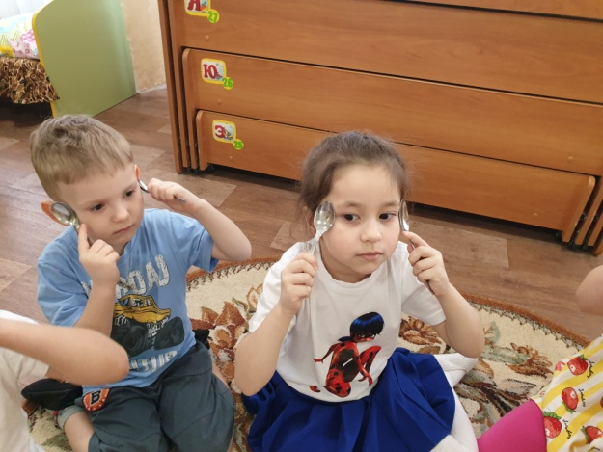
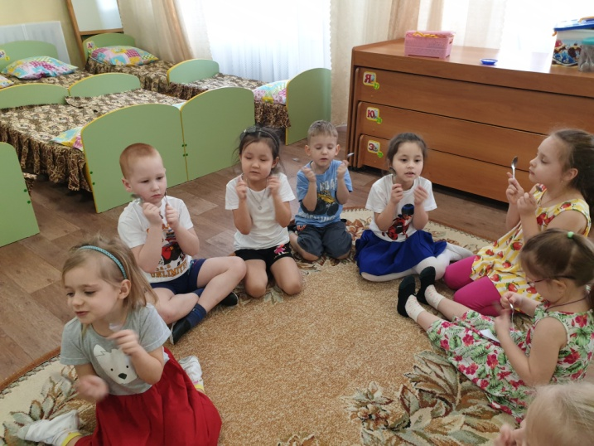
Массаж ложками улучшает качество артикуляционных движений у ребёнка, помогает в формировании нужного уклада артикуляционных органов, помогает нормализовать тонус мимической и артикуляционной мускулатуры, развивает мелкую моторику, умение ориентироваться в пространстве; развивает правильную ритмико-слоговую структуру речи.
Массаж ложками дети очень любят и делают его с удовольствием. Подключили и родителей, мамы с папами дома с детьми тоже делают массаж ложками.

Slide 17
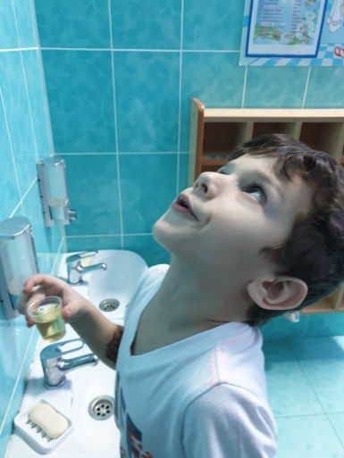
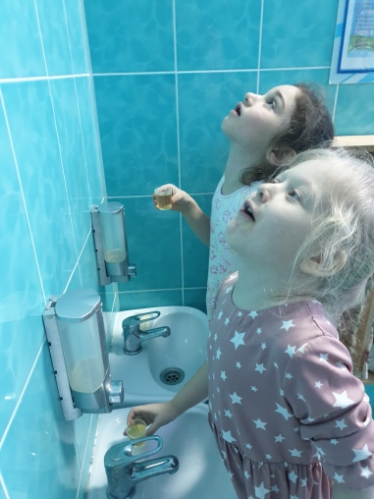
Гигиена полости рта важна не только для профилактики стоматологических заболеваний, но для эстетики она является важным показателем общей культуры человека. Полоскание горла - очень важная процедура, особенно если полоскать горло не просто водой, а настоем трав. После приёма пищи, дети полощут горло настоем ромашки. В ромашке содержится много полезных веществ, которые оказывают противовоспалительное, антибактериальное и ранозаживляющее действие.

Slide 18
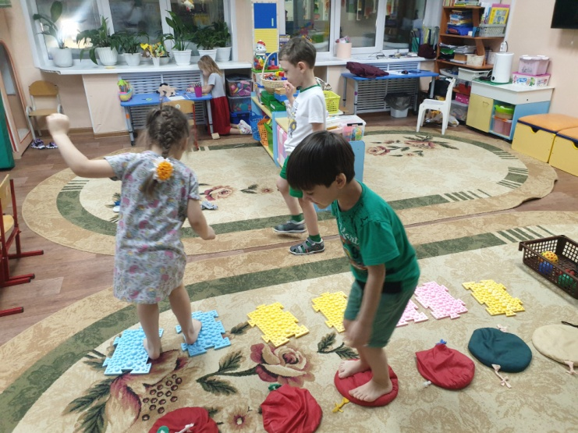
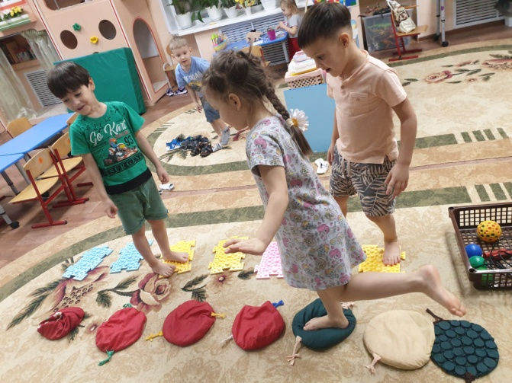
«Дорожки здоровья» - приобрели в последнее время огромную популярность. И думаю, что не случайно.
Во-первых, они является хорошим помощником в оздоровительной работе (профилактика плоскостопия).
Во-вторых, их можно использовать не только в детском садике, но и дома.
В третьих, можно дорожки изготовить своими руками.
У нас в группе «Дорожек здоровья» несколько. Есть дорожка сшитая мамой одной из воспитанниц, внутри круглых мешочков различное наполнение: опилки, камушки, гречка, фасоль, песок, рис, горох.

Slide 19
Наряду с этими профилактическими мероприятиями мы с детьми не забываем и о народных средствах, таких, как лук и чеснок. Ни для кого не секрет, что чеснок и лук для всех детей и взрослых – фаворит в борьбе с простудными заболеваниями. Профилактику простудных заболеваний невозможно представить без этих пряностей. Ведь содержащиеся в чесноке и луке фитонциды эффективно убивают бактерии и повышают сопротивляемость организма к простуде.
В качестве профилактики блюдца с чесноком и луком мы расставляем в местах, где находятся наши воспитанники, включая спальную и приёмную. Дети вдыхают фитонциды – целительные ароматические вещества, которые уничтожают болезнетворные бактерии.
Ещё один популярный способ использования чеснока, многим известный, изготовление чесночных бус.

Slide 20
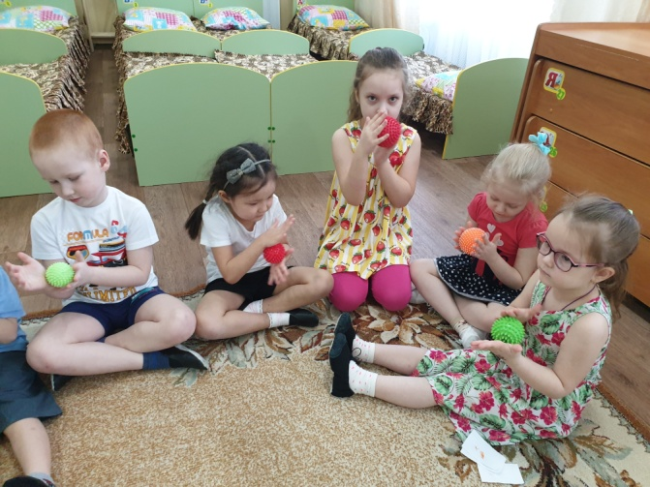
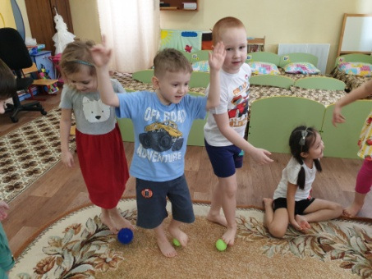
Использование мячей с массажными элементами оптимизирует рост и развитие опорно-двигательного аппарата, помогает в формировании правильной осанки, в профилактике плоскостопия, развивает мышечную силу, гибкость и координационные способности. Занятия с массажными мячиками вызывают у детей радость, оживление, чувство уверенности, желание играть, позволяют развивать ручную умелость и мелкую моторику.
Мы с детьми используем массажные мячики для массажа рук и ступней ног, а ещё дети занимаются с экспандерами, развивают силу своих рук. Занимаемся под музыку или под небольшие стихотворения.
Я сожму своё кольцо –
Буду сильным молодцом.
Буду младших защищать,
Буду слабым помогать.
Пополам его согну
И восьмёркой заверну.

Slide 21
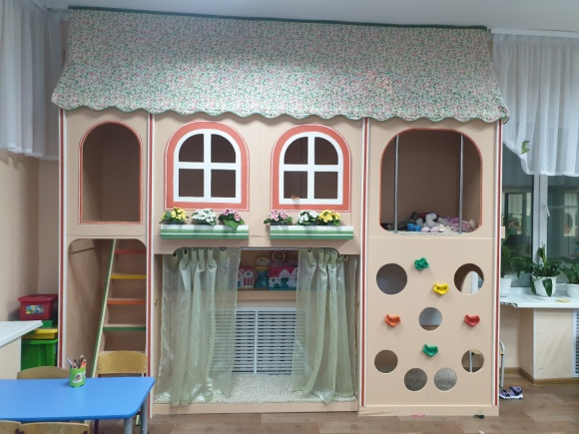
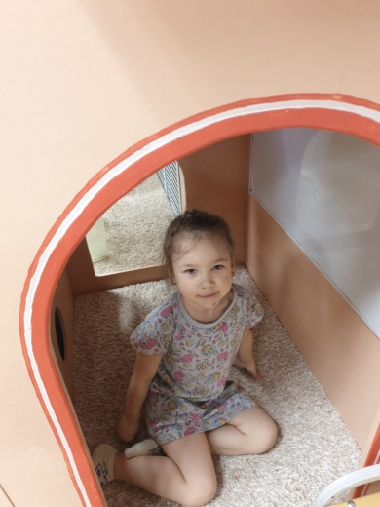
«Уголок уединения» в группе - это зона, благодаря которой у детей появилась возможность расслабиться, устранить беспокойство, возбуждение, скованность, сбросить излишнее напряжение, восстановить силы, увеличить запас энергии, почувствовать себя защищёнными. Это место, где ребёнок может побыть наедине с собой, поиграть с любимыми игрушками, рассмотреть интересную книгу, семейные фотографии или просто помечтать. «Уголок уединения» необходим, ведь он обеспечивает возможность уединения ребенка во время длительного пребывания среди большого числа сверстников. В нашей группе есть замечательный двухэтажный домик, где дети могут не только заниматься спортом, используя скалодром, не только играть и показывать театрализованные постановки, но это место, где ребёнок может отдохнуть, полежать, почитать книжку.

Slide 22
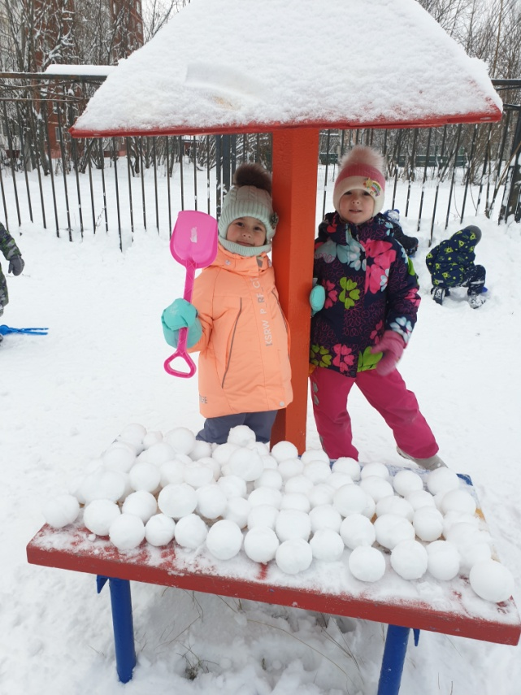
Быть здоровыми, красивыми, полными сил хотят и взрослые и дети. А что для этого нужно делать? Всего лишь знать и выполнять правила здорового образа жизни. Здоровье бесценный дар, который поможет сделать первые шаги в мир, держаться на плаву, достойно сопротивляться невзгодам, строить жизнь по своему желанию и добиваться своих целей.
Чтобы быть всегда здоровым, нужно бегать и скакать.
Больше спортом заниматься и здоровым не скучать!
Тот, кто с солнышком встаёт, делает зарядку,
Чистит зубы по утрам и играет в прятки, -
Тот спортивный человек, и вполне весёлый.
Постарайтесь быть такими в садике и дома!

Slide 23
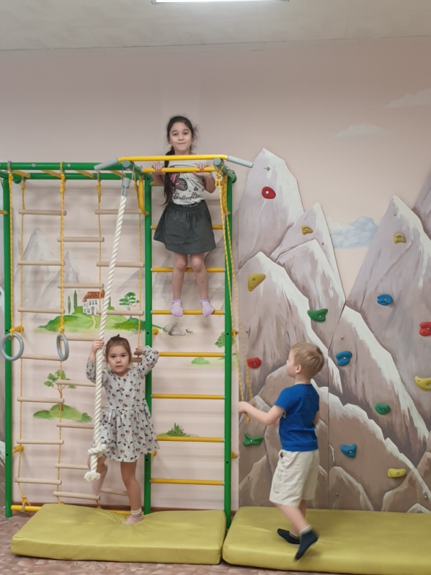
Спасибо за внимание!
Будьте здоровы!

